Slide 1
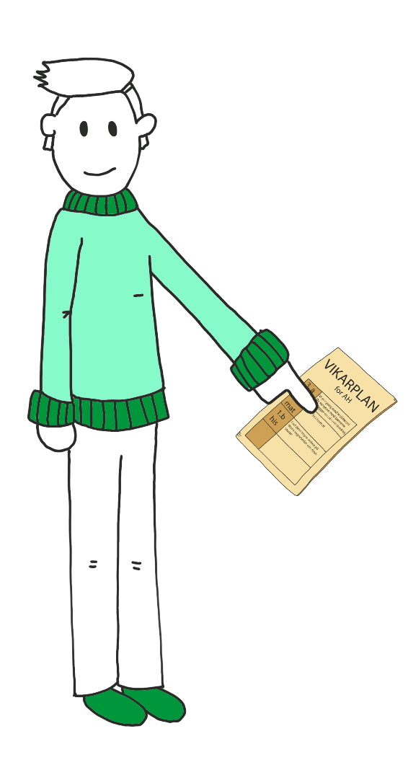
kickoff vikardækning i Trio
26. November 2018
Strandskolen
Elev Skole
Hårup Skole
Højvangskolen
Gammelgaardsskolen
Rosenvangskolen
Skåde Skole
Katrinebjergskolen

Slide 2


baggrund
Vikardækning foretages i dag direkte i Intra
Der kan ikke vikardækkes i Aula
I foråret 2019 begynder udrulning af Aula:
  Uddannelse
  Skolerne begynder at lægge data ind i Aula
SkoleIntra lukkes 31. juli 2019
Efter sommerferien 2019 tages Aula i brug på alle skoler

Slide 3











PLAN FOR HOLD 9
HVEM
1.
Personen, der lægger skemaet
2.
Administrativ leder
HVEM
1.
Personen, der lægger skemaet
2.
Administrativ leder
HVEM
1.
Personen, der vikardækker akut
2.
Personen, der vikardækker planlagt fravær
3.
Personen, der overfører løn til timelønnet personale
4.
Administrativ leder
HVEM
1.
Personen, der vikardækker akut
2.
Personen, der vikardækker planlagt fravær
3.
Personen, der overfører løn til timelønnet personale
4.
Administrativ leder
HVEM
Besøg af Lone Udengaard fra Personale
HVEM
Der afholdes erfa-møde for de 5 skoler på holdet, hvor de involverede personer kan dele erfaringer, sparre med hinanden om udfordringer samt dele tips & tricks.
Skolerne skiftes til at være værter for møderne.
Martine og Lone planlægger og faciliterer
HVEM
1.
Personen, der lægger skemaet
2.
Administrativ leder
HVEM
Der afholdes erfa-møde for de 5 skoler på holdet, hvor de involverede personer kan dele erfaringer, sparre med hinanden om udfordringer samt dele tips & tricks.
Skolerne skiftes til at være værter for møderne.
Martine og Lone planlægger og faciliterer
VIKARDÆKNING OG OVERFØRSEL AF LØN TIL TIMELØNNEDE DIREKTE FRA TRIO
SIDEMANDS-OPLÆRING:
OVERFØRSEL
TIL LØN
ERFA-MØDE 1
PÅ EGEN ELLER NABOSKOLE
ERFA-MØDE 2
PÅ EGEN ELLER
NABOSKOLE
FORBEREDELSE
I TRIO
OPSTARTSMØDE:
TRIO OG SKEMAER
HJEMMEARBEJDE
I TRIO
WORKSHOP:
VIKARDÆKNING
Okt./nov.
7. nov.
8.-23. nov.
26. nov.
1. dec.
4.-11 dec.
11.-14. dec.
?

Slide 4
Den Nye proces
FØR
EFTER
SkoleIntra
Vikardækning
Kommunikation
Vikarplaner
SkoleIntra
(Aula)
Kommunikation
Vikarplaner
Trio
Trio
Planlægning af lærernes arb.tid
Udbetaling af UV-tillæg m.m.
Indberetning til STIL
Vikardækning
Løn til timelønnede vikarer
Planlægning af lærernes arb.tid
Udbetaling af UV-tillæg m.m.
Indberetning til STIL
Tabulex Skemalægning
Tabulex Skemalægning
Skemalægning
Skemalægning
OPUS
Rollebaseret Indgang
OPUS
Rollebaseret Indgang
Løn til timelønnede vikarer
Ansættelse af medarbejdere
Ansættelse af medarbejdere

Slide 5


Hvad skal vi igennem i dag?
Opmærksomhedspunkter i Grunddata
Opsamling på hjemmearbejde
Ringetidssæt, klasser/hold, lokaler
6. ferieuge
Timelønnede vikarer
Regler for aflønning af timelønnede vikarer
Oprettelse af vikarer i Trio
Selvstændigt arbejde med oprettelse af vikarer og grunddata
Skemaer
Skemaer til Trio
Fagdage - perioder
Selvstændigt arbejde med tilretninger og import af skemaer
Afslutning
Organisering
Hvad skal være klar til kickoff?

Slide 6
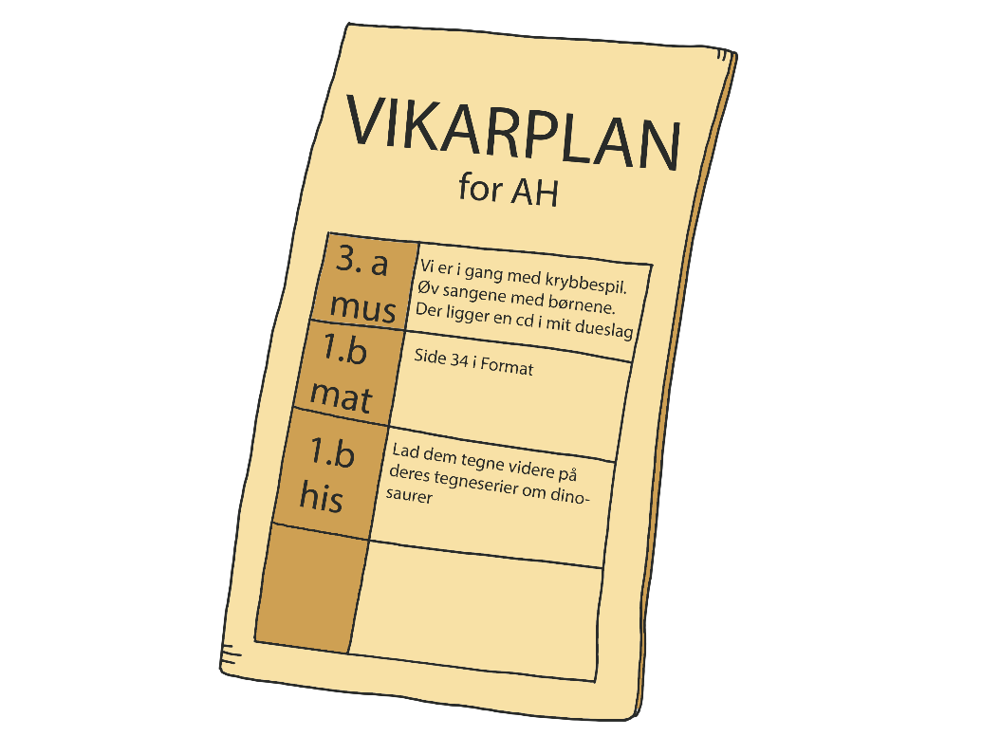
Inden kickoff 26. november
Opgaver i drejebog
  1.1 Brugeradministrationssystemet i Trio
  1.2 Skema
  1.3 Timelønnede vikarer
  1.4 Fraværsårsagskoder
  1.7 SkoleIntra
  1.8 Fraværsseddel

Slide 7

Efter i dag
Kickoff-workshop:
    Intro til Trio for de involverede medarbejdere
    Deltagerne har sikret, at de har Trio på deres pc, og har afprøvet adgangen
Program:
    Oprettelse af fravær
    Vikardækning
    Løn (timelønnede)
Find mere information på …
Overvej jeres organisering nøje
Nyt vikarmodul (web)

